Slide 1
Predikce vývoje tržeb pomocí neuronových sítí jako nástroj k optimalizaci pracovního kapitálu

Slide 2
Umělé neuronové sítě
„Za umělou neuronovou síť se obecně považuje taková struktura pro distribuované paralelní zpracování dat, která se skládá z jistého, obvykle velmi vysokého, počtu vzájemně propojených výkonných prvků. Každý z nich může současně přijímat libovolný konečný počet různých vstupních dat. Na další výkonné prvky může předávat libovolný konečný počet shodných informací o stavu jediného, avšak velmi rozvětveného výstupu. Každý výkonný prvek transformuje vstupní data na výstupní podle jisté přenosové funkce. Přitom se též může uplatnit obsah jeho lokální paměti.“ (Šnorek, 2002)

Slide 3
Neuronová síť
Neuronová síť se skládá ze spojení několika nervových neuronů, kdy neuron je procesorová jednotka, která hraje důležitou úlohu pro fungující umělé neuronové sítě.
Výstup neuronu:
Kde p je vstupní vektor, w je řádkový vektor váhy, b je množství zkreslení, ⨍ funkce aktivace a a je výstupní neuron.

Slide 4
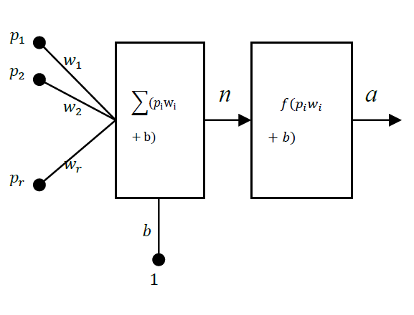
Nervový neuron

Slide 5
Proč použít umělé neuronové sítě k predikci
Umělé neuronové sítě jsou systémy pro zpracování informací, který se používá k napodobení lidské úvahy. Tyto úvahy jsou postaveny na funkci a činnosti lidského mozku, kdy používají historické údaje k učení.

Slide 6
Vlastnosti umělých neuronových sítí
Učí se vztahy mezi vstupy a výstupy.
Jsou natolik odolné, v tom, že se dokáží vyrovnat s datovými šumy.
Mají dobrou schopnost zobecňovat. Pokud se dosud nesetkaly s přesným příkladem, dokáží dobře odhadovat.
Jsou schopni se učit vysoce nelineární vztahy.
Nevytvářejí žádné předpoklady k dalšímu přerozdělování trénujících dat.

Slide 7
Základní neuronové sítě
McCulloch, Pitts (1943) - Perceptron, formální neuron.
Hebb (1948) - Hebbovské učení.
Rosenblatt (1958)- Rosenblattův perceptron.
Widrow, Hoff (1960) - ADALINE (Adaptive Linear Neuron).
Widrow (1962) - MADALINE (Multiple Adaptive Linear Element).
Ivachněnko (1968) - GMDH (Group Method of Data Handling).
Minsky, Papert (1969) - kniha: Perceptrony.
Fukushima (1978) - Neocognitron.
Grossberg (1980) - ART (Adaptive Resonance Theory).
Hopfield (1982) - Hopfieldova síť, energetická funkce.
Kohonen (1982) - SOM (samoorganizující se mapy).
Kirkpatrick (1983) - Simulované žíhání.
Ackley, Hinton, Sejnovski (1985) - Boltzmannův stroj.
Parker, Le Cun (1985) - Backpropagation - zpětné šíření.
Bromhead, Lowe (1988) - RBF (Radial Basis Function).

Slide 8
Modelace v softwaru STATISTIKA
Data budou zpracována pomocí Inteligent Problem Solver.
Vyberete označení pro Regression (Problem Type) pomocí Inteligent Problem Solver a opět potvrdíte výběr.
Výstupy budou 2-3, vstup 1.
Typy sítí k testování: Linear, PNN or GRNN, RBF, TLP a FLP.
Následně bude generováno náhodných 1 000 umělých neuronových struktur, z nichž uchováme 10 nejlepších výsledků.

Slide 9
Modelace v softwaru STATISTIKA
V případě radiální základních neuronových sítě použijeme 0 - 9 skrytých neuronů. Druhá vrstva třívrstvé perceptronové sítě bude obsahovat 1 - 100 skrytých neuronů. Druhá a třetí vrstva čtyřvrstvé perceptronové sítě budou obsahovat vždy 1 - 100 skrytých neuronů.
Perceptronové sítě budou klasifikovat jednotlivé podniky na základě entropie. Regresní kódové výstupy budou lineární a logistické.

Slide 10
Výsledky neuronových sítí - tržby
Index | Profile | Train Perf. | Select Perf. | Test Perf. | Train Error | Select Error | Test Error | Training/Members | Inputs | Hidden
 |  |  |  |  |  |  |  |  |  | 1 | 2
1 | Linear 1:1-2:2 | 0,436345 | 1,058705 | 0,514560 | 0,154965 | 0,284073 | 0,176401 | PI | 1 | 0 | 0
2 | MLP 1:1-7-2:2 | 0,650544 | 0,934265 | 0,621075 | 0,214010 | 0,242931 | 0,203111 | BP100 CG22b | 1 | 7 | 0
3 | MLP 1:1-23-2:2 | 0,700595 | 0,970929 | 0,580379 | 0,210824 | 0,237856 | 0,210244 | BP100 CG23b | 1 | 23 | 0
4 | MLP 1:1-100-2:2 | 0,584141 | 0,935805 | 0,599171 | 0,246833 | 0,216754 | 0,265265 | BP33b | 1 | 100 | 0
5 | RBF 1:1-1-2:2 | 0,957019 | 0,931449 | 0,749033 | 0,000019 | 0,000016 | 0,000016 | KM,KN, PI | 1 | 1 | 0
6 | RBF 1:1-2-2:2 | 0,385367 | 1,095058 | 0,299339 | 0,000007 | 0,000015 | 0,000007 | KM,KN, PI | 1 | 2 | 0
7 | RBF 1:1-2-2:2 | 0,385367 | 1,095058 | 0,299339 | 0,000007 | 0,000015 | 0,000007 | KM,KN, PI | 1 | 2 | 0
8 | GRNN 1:1-10-3-2:2 | 0,455842 | 1,029933 | 0,359062 | 0,000009 | 0,000013 | 0,000009 | SS | 1 | 10 | 3
9 | GRNN 1:1-10-3-2:2 | 0,464860 | 1,024553 | 0,372400 | 0,000009 | 0,000013 | 0,000009 | SS | 1 | 10 | 3
10 | GRNN 1:1-10-3-2:2 | 0,461503 | 1,026571 | 0,367476 | 0,000009 | 0,000013 | 0,000009 | SS | 1 | 10 | 3

Slide 11
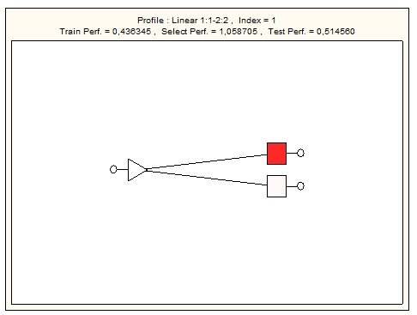
Diagram umělé neuronové sítě Linear 1:1-2:2

Slide 12
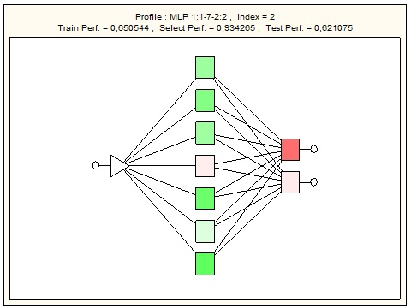
Diagram umělé neuronové sítě MLP 1:1-7-2:2

Slide 13
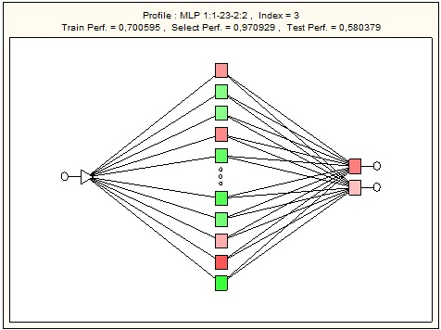
Diagram umělé neuronové sítě MLP 1:1-23-2:2

Slide 14
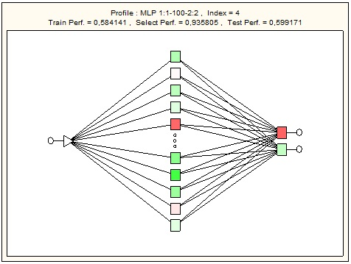
Diagram umělé neuronové sítě MLP 1:1-100-2:2

Slide 15
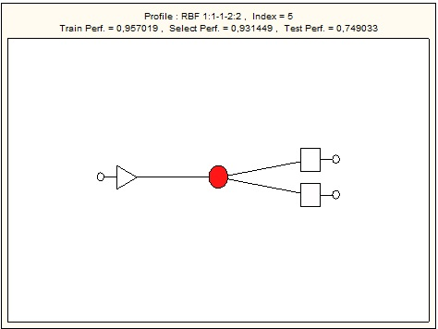
Diagram umělé neuronové sítě Linear 1:1-1-2:2

Slide 16
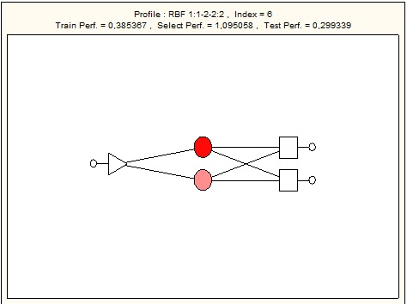
Diagram umělé neuronové sítě RBF 1:1-2-2:2

Slide 17
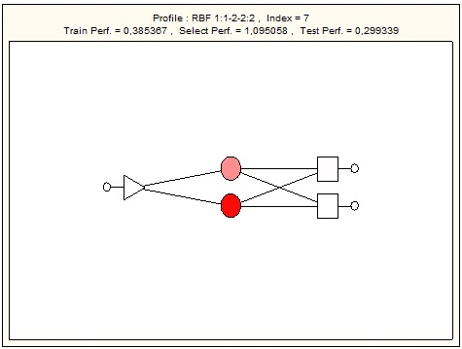
Diagram umělé neuronové sítě RBF 1:1-2-2:2

Slide 18
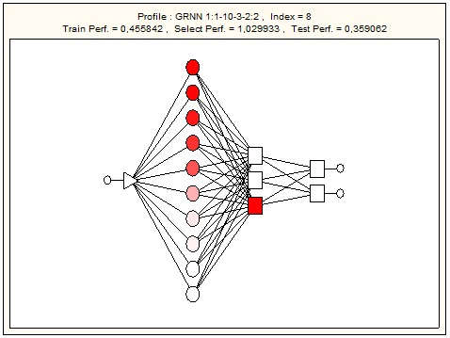
Diagram umělé neuronové sítě GRNN 1:1-10-3-2:2

Slide 19
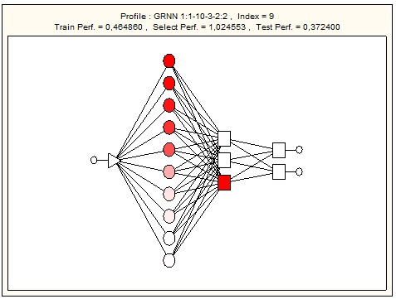
Diagram umělé neuronové sítě GRNN 1:1-10-3-2:2

Slide 20
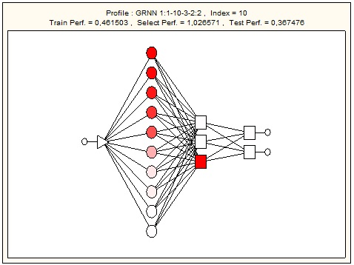
Diagram umělé neuronové sítě GRNN 1:1-10-3-2:2

Slide 21
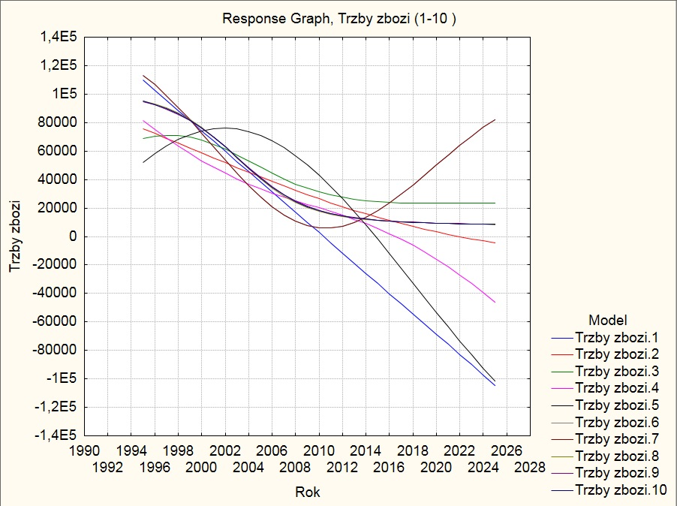
Výsledný graf - tržby za zboží

Slide 22
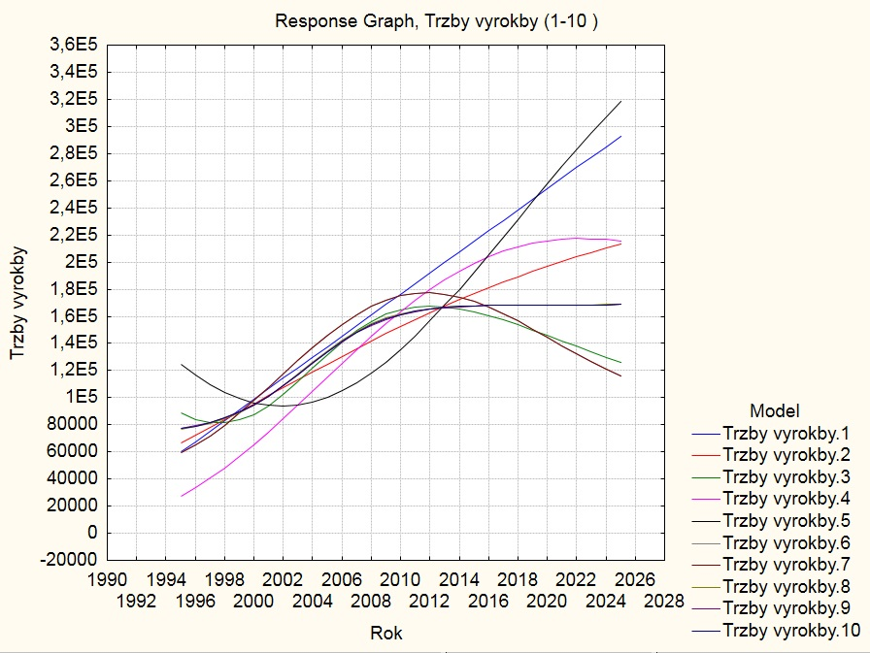
Výsledný graf - tržby za výrobky

Slide 23
Výsledky neuronových sítí - náklady
Index | Profile | Train Perf. | Select Perf. | Test Perf. | Train Error | Select Error | Test Error | Training/Members | Inputs | Hidden
 |  |  |  |  |  |  |  |  |  | 1 | 2
1 | Linear 1:1-5:5 | 0,833191 | 0,393701 | 0,820251 | 0,233655 | 0,198636 | 0,390816 | PI | 1 | 0 | 0
2 | MLP 1:1-10-5:5 | 0,679621 | 0,391897 | 0,453422 | 0,210873 | 0,143387 | 0,324315 | BP100, CG40b | 1 | 10 | 0
3 | MLP 1:1-10-9-5:5 | 0,650831 | 0,435074 | 0,450669 | 0,183808 | 0,140649 | 0,301812 | BP100, CG54b | 1 | 10 | 9
4 | MLP 1:1-10-10-5:5 | 0,840045 | 0,381813 | 0,828505 | 0,231474 | 0,134359 | 0,363719 | BP56b | 1 | 10 | 10
5 | RBF 1:1-2-5:5 | 0,739811 | 0,864778 | 0,728497 | 0,000410 | 0,000484 | 0,000957 | KM,KN,PI | 1 | 2 | 0
6 | RBF 1:1-3-5:5 | 0,731129 | 0,803077 | 0,695638 | 0,000405 | 0,000449 | 0,000907 | KM,KN,PI | 1 | 3 | 0
7 | RBF 1:1-4-5:5 | 0,672863 | 0,609496 | 0,516654 | 0,000373 | 0,000341 | 0,000754 | KM,KN,PI | 1 | 4 | 0
8 | GRNN 1:1-10-6-5:5 | 0,005297 | 0,508025 | 0,506184 | 0,000003 | 0,000279 | 0,000643 | SS | 1 | 10 | 6
9 | GRNN 1:1-10-6-5:5 | 0,000137 | 0,508025 | 0,506184 | 0,000000 | 0,000279 | 0,000643 | SS | 1 | 10 | 6
10 | GRNN 1:1-10-6-5:5 | 0,000000 | 0,508025 | 0,530973 | 0,000000 | 0,000279 | 0,000690 | SS | 1 | 10 | 6

Slide 24
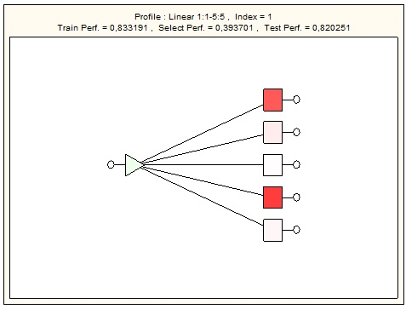
Diagram umělé neuronové sítě Linear 1:1-5:5

Slide 25
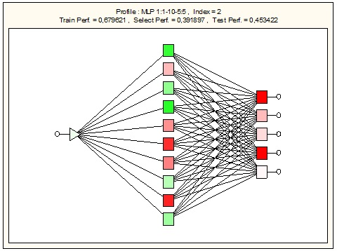
Diagram umělé neuronové sítě MLP 1:1-10-5:5

Slide 26
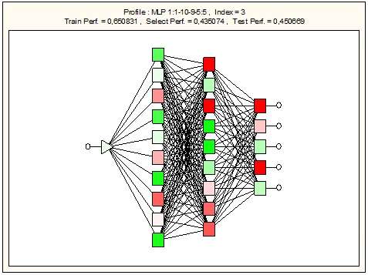
Diagram umělé neuronové sítě MLP 1:1-10-9-5:5

Slide 27
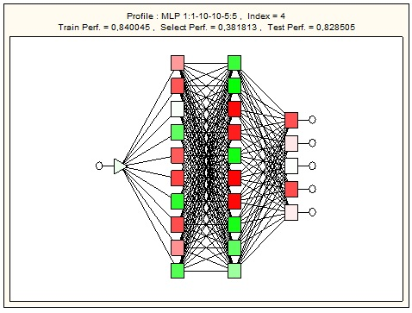
Diagram umělé neuronové sítě MLP 1:1-10-10-5:5

Slide 28
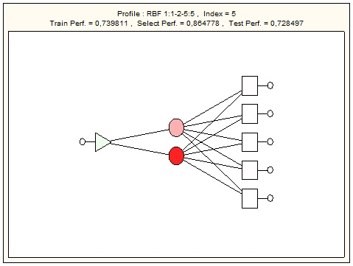
Diagram umělé neuronové sítě RBF 1:1-2-5:5

Slide 29
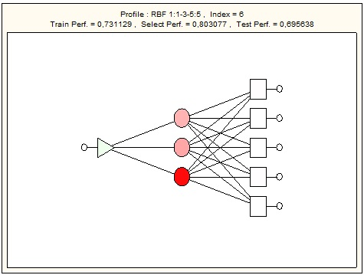
Diagram umělé neuronové sítě RBF 1:1-3-5:5

Slide 30
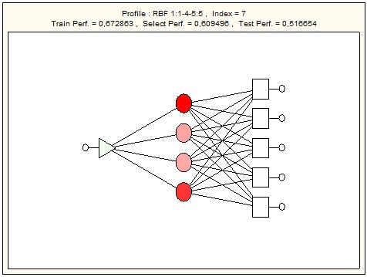
Diagram umělé neuronové sítě RBF 1:1-4-5:5

Slide 31
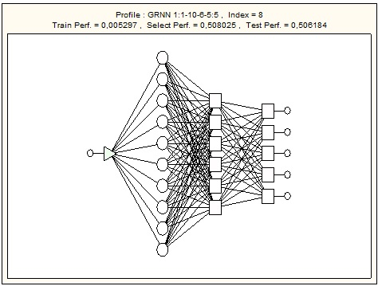
Diagram umělé neuronové sítě GRNN 1:1-10-6-5:5

Slide 32
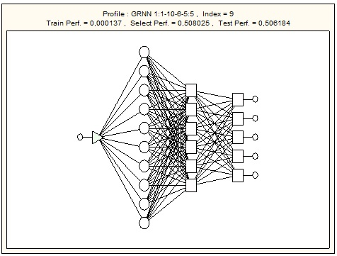
Diagram umělé neuronové sítě GRNN 1:1-10-6-5:5

Slide 33

Diagram umělé neuronové sítě GRNN 1:1-10-6-5:5

Slide 34
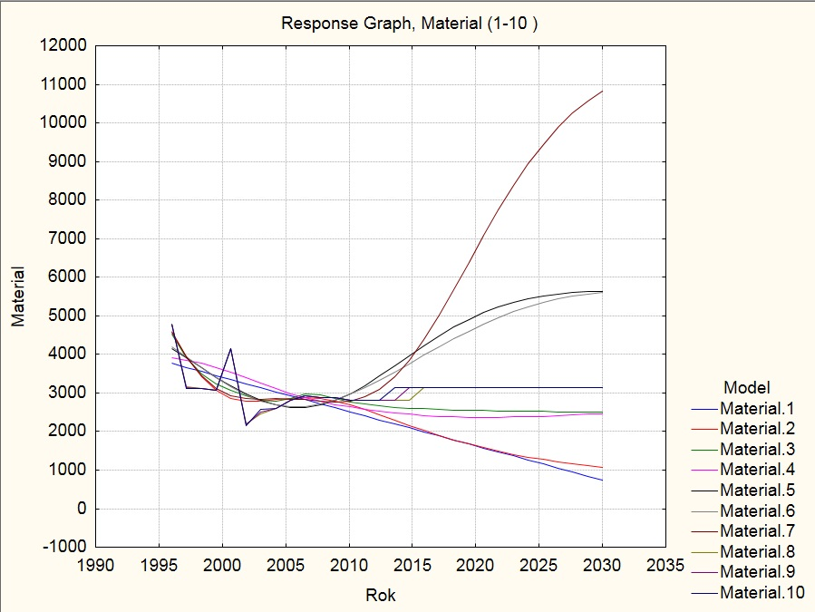
Výsledný graf - náklady na materiál

Slide 35
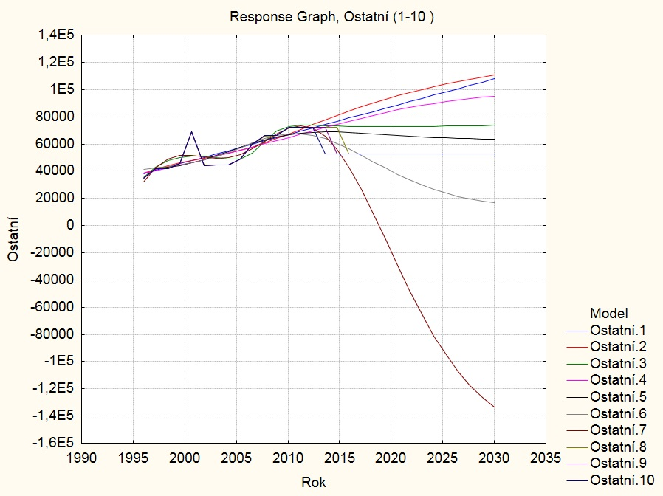
Výsledný graf – ostatní náklady

Slide 36
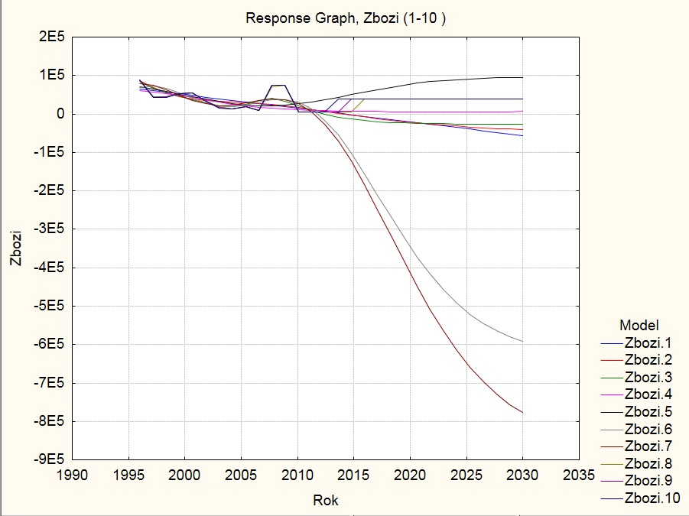
Výsledný graf - náklady na prod. zboží

Slide 37
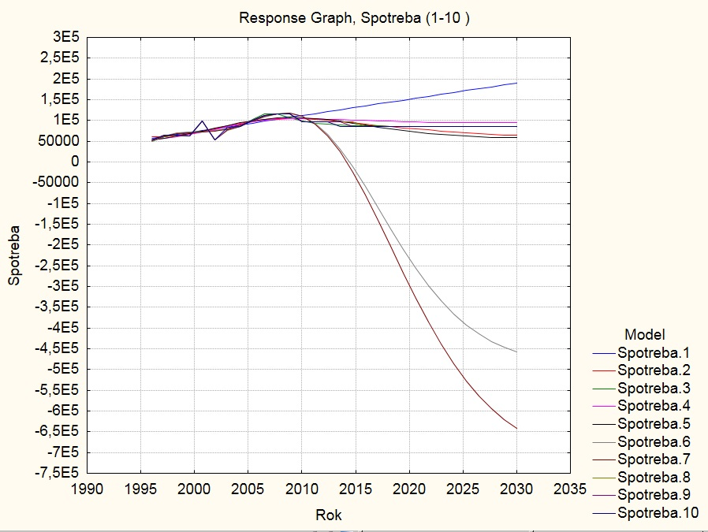
Výsledný graf – spotřební náklady

Slide 38
Výsledný graf - náklady na služby

Slide 39
Výsledky neuronové sítě - VH
Index | Profile | Train Perf. | Select Perf. | Test Perf. | Train Error | Select Error | Test Error | Training/Members | Inputs | Hidden
 |  |  |  |  |  |  |  |  |  | 1 | 2
1 | Linear 1:1-1:1 | 0,914818 | 2,150177 | 1,686873 | 0,239003 | 0,129247 | 0,059270 | PI | 1 | 0 | 0
2 | MLP 1:1-1-2-1:1 | 0,999727 | 1,000089 | 0,999651 | 0,269288 | 0,051190 | 0,041757 | BP100, CG20b | 1 | 1 | 2
3 | MLP 1:1-8-1:1 | 1,028058 | 0,848269 | 0,998042 | 0,273580 | 0,045685 | 0,030441 | BP5b | 1 | 8 | 0
4 | MLP 1:1-8-8-1:1 | 1,069127 | 0,746826 | 1,007328 | 0,288470 | 0,038139 | 0,030651 | BP2b | 1 | 8 | 8
5 | RBF 1:1-2-1:1 | 0,883220 | 2,001821 | 1,287523 | 0,000101 | 0,000053 | 0,000036 | KM,KN,PI | 1 | 2 | 0
6 | RBF 1:1-2-1:1 | 0,883220 | 2,001821 | 1,287523 | 0,000101 | 0,000053 | 0,000036 | KM,KN,PI | 1 | 2 | 0
7 | RBF 1:1-1-1:1 | 0,988441 | 1,744862 | 1,709698 | 0,000113 | 0,000045 | 0,000023 | KM,KN,PI | 1 | 1 | 0
8 | GRNN 1:1-10-2-1:1 | 0,937928 | 1,312678 | 1,106164 | 0,000107 | 0,000040 | 0,000015 | SS | 1 | 10 | 2
9 | GRNN 1:1-10-2-1:1 | 0,967716 | 1,093204 | 1,009467 | 0,000111 | 0,000036 | 0,000016 | SS | 1 | 10 | 2
10 | GRNN 1:1-10-2-1:1 | 0,000000 | 1,000000 | 1,000000 | 0,000000 | 0,000035 | 0,000021 | SS | 1 | 10 | 2

Slide 40
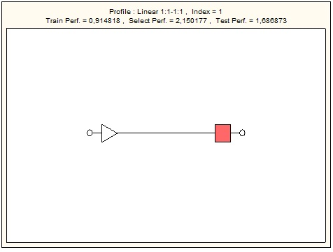
Diagram umělé neuronové sítě Linear 1:1-1:1

Slide 41
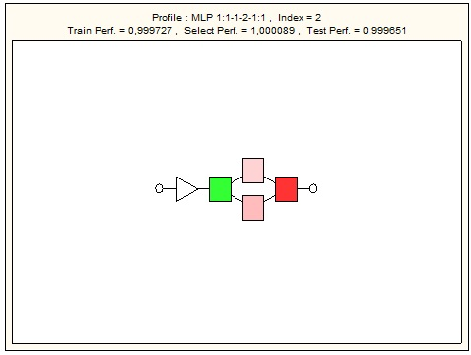
Diagram umělé neuronové sítě MLP 1:1-1-2-1:1

Slide 42
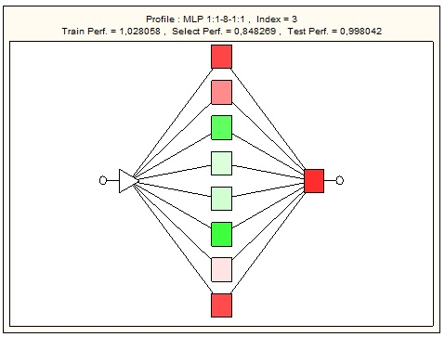
Diagram umělé neuronové sítě MLP 1:1-8-1:1

Slide 43
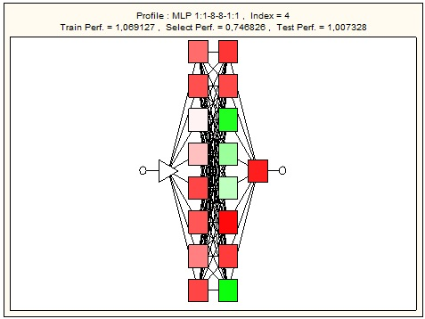
Diagram umělé neuronové sítě MLP 1:1-8-8-1:1

Slide 44
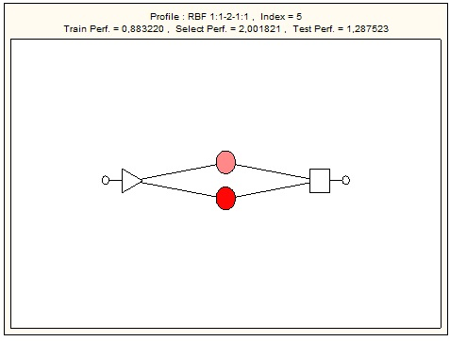
Diagram umělé neuronové sítě RBF 1:1-2-1:1

Slide 45
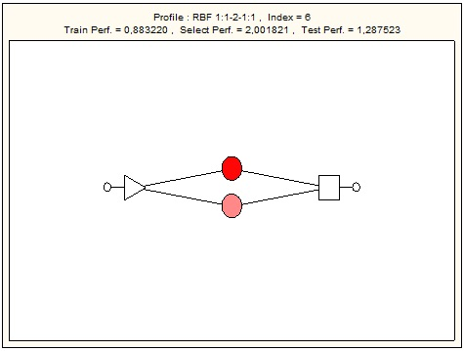
Diagram umělé neuronové sítě RBF 1:1-2-1:1

Slide 46
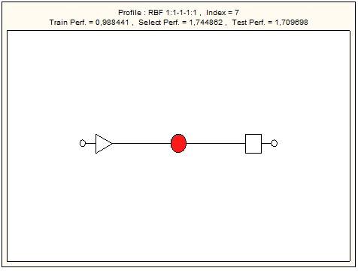
Diagram umělé neuronové sítě RBF 1:1-1-1:1

Slide 47
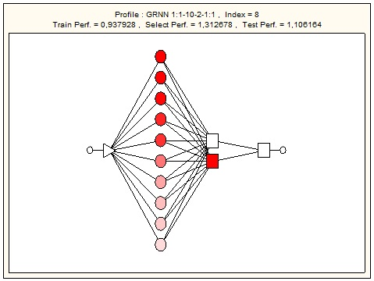
Diagram umělé neuronové sítě GRNN 1:1-10-2-1:1

Slide 48
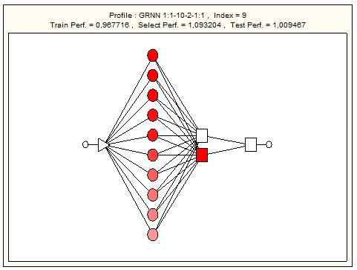
Diagram umělé neuronové sítě GRNN 1:1-10-2-1:1

Slide 49
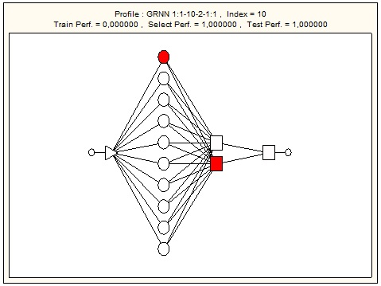
Diagram umělé neuronové sítě GRNN 1:1-10-2-1:1

Slide 50
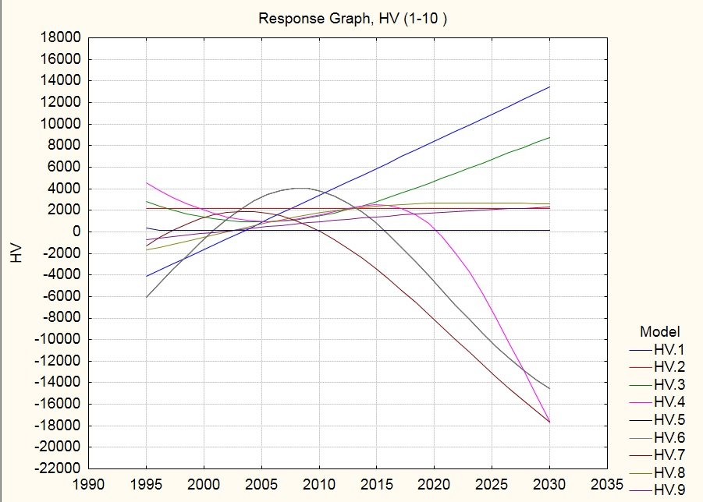
Výsledný graf - VH

Slide 51
Literatura
Abdipour, S., Nasseri, A., Akbarpour, M., Parsian, H., & Zamani, S. (2013). Integrating neural network and colonial competitive algorithm: A new approach for predicting bankruptcy in tehran security exchange. Asian Economic and Financial Review, 3(11), 1528. Retrieved from http://search.proquest.com/docview/1417580195?accountid=133446
Lipmann, R.P. (1987) An Introduction to Computing with Neural Nets, IEEE ASSP Magazine, April, pp.4-22.
ŠNOREK, Miroslav. Neuronové sítě a neuropočítače. Vyd. 1. Praha: Vydavatelství ČVUT, 2002, 156 s. ISBN 80-01-02549-7.

